Slide 1
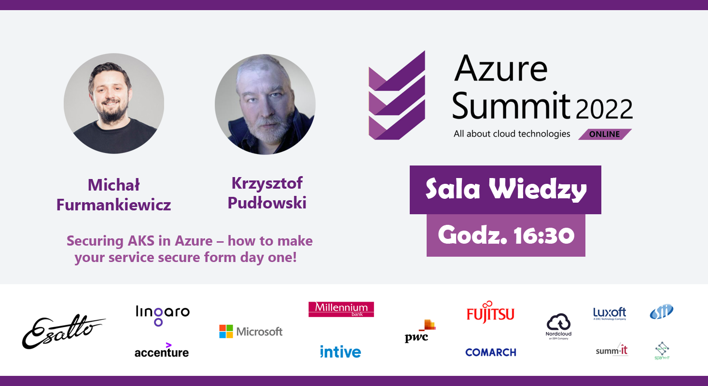

Slide 2


Azure Summit 2022
Securing AKS in Azure – how to make your service secure from day one! (or event two ;)
Notes:
Operational Excellence patterns

Slide 3





Michał Furmankiewicz
@mifurm
e: michal@chmurowisko.pl
Architekt i konsultant, w IT od 18 lat
Pomagam zrozumieć chmury publiczne, pokazując jak projektować w nich rozwiązania i czerpać korzyści!
Interesuje mnie automatyzacja, monitoring, bezpieczeństwo, modernizacja aplikacji oraz szeroko pojęty temat kosztów
Chmury i IT to również pasja pozazawodowa. Ciągle ”bawię” się tymi technologiami budując „community” w Polsce
Azure MVP, Microsoft MCT, Certified Kubernetes Administrator

Slide 4

Krzysztof Pudłowski
Pracę w IT rozpocząłem jeszcze w XX wieku.
Wieloletni pracownik korporacji. Obecnie pracuje w sektorze telekomunikacyjnym.
Z zawodu fizyk, edukacja zakończona doktoratem Uniwersytetu Łódzkiego.
Praktyczna znajomość budowy oprogramowania klasy enterprise.
Administrator, developer, team leader, ekspert IT
Azure Devops Expert, Certified Kubernetes Administrator. Aktualnie pracuję na co dzień z klastrami Kubernetes

Slide 5

Securing AKS in Azure – how to make your service secure form day one!
1
AKS by default
K8s benchmarks
AKS Infrastructure
4
Security Policy (OPA) & Context
Network Policy
Summary & Q/A
2
5
3
6
Notes:
7R – wprowadzenie
7R – wprowadzenie
Jak ocenić portfel aplikacji pod kątem kosztów dopasowania do chmury? Możliwe podejście.
Możliwe strategie modernizacji
Udane i nie udane przykłady
Podsumowanie

Slide 6
AKS By default
1
AKS by default
K8s benchmarks
AKS Infrastructure
4
Security Policy (OPA) & Context
Network Policy
Summary & Q/A
2
5
3
6
Notes:
7R – wprowadzenie
7R – wprowadzenie
Jak ocenić portfel aplikacji pod kątem kosztów dopasowania do chmury? Możliwe podejście.
Możliwe strategie modernizacji
Udane i nie udane przykłady
Podsumowanie

Slide 7
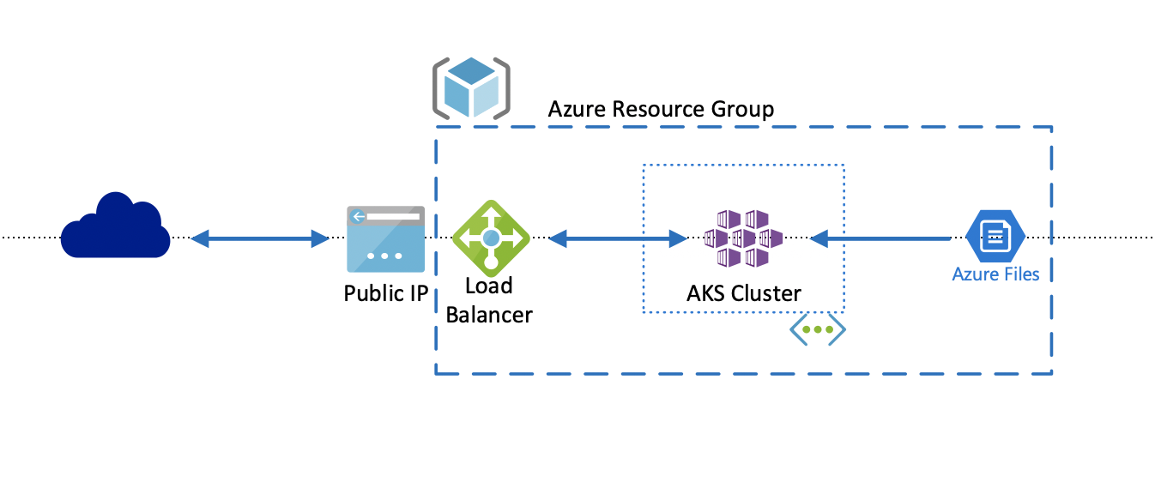
AKS by default

Slide 8
K8s benchmarks
1
AKS by default
K8s benchmarks
AKS Infrastructure
4
Security Policy (OPA) & Context
Network Policy
Summary & Q/A
2
5
3
6
Notes:
7R – wprowadzenie
7R – wprowadzenie
Jak ocenić portfel aplikacji pod kątem kosztów dopasowania do chmury? Możliwe podejście.
Możliwe strategie modernizacji
Udane i nie udane przykłady
Podsumowanie

Slide 9
AKS CIS Benchmark
CIS, Azure and community of cybersecurity experts collaborated to develop the CIS azure kubernetes service (AKS) benchmark v1.0.0
Azure and CIS worked to ensure consistency with azure security baseline for AKS
Highlights:
Restricting untrusted workloads
Role-based authentication (RBAC) and active directory
Access and identity options for Azure K8s Service
This standard does not cover Control Plane as AKS is the managed cluster!
Notes:
CIS is grateful for the significant contribution from azure in the consensus development process. This cooperative effort allows azure cloud consumers to easily secure their environments without having to choose which guidance to follow.

Slide 10
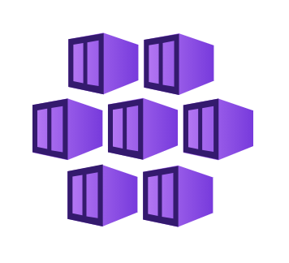
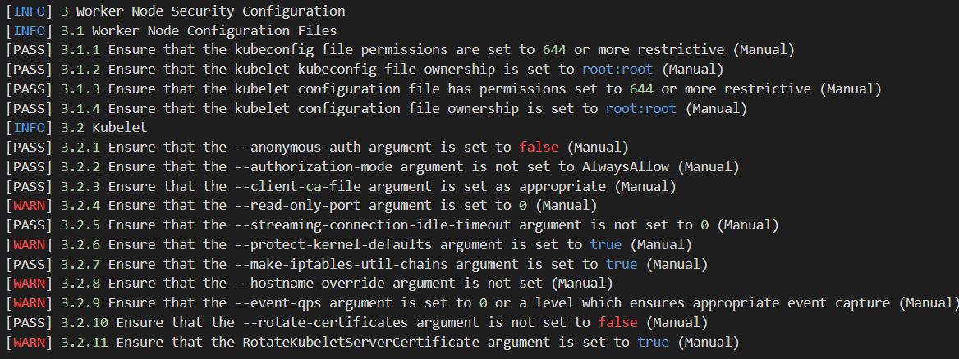
kube-bench
https://github.com/aquasecurity/kube-bench
The open-source tool for running K8s CIS benchmark tests

Slide 11
AKS Health Check
Guideline
https://docs.microsoft.com/en-us/azure/aks/concepts-security
Checklist
https://www.the-aks-checklist.com/
Run
https://github.com/boxboat/aks-health-check
docker run -it --network host --rm ghcr.io/boxboat/aks-health-check

Slide 12
AKS Health Check
Guideline
https://docs.microsoft.com/en-us/azure/aks/concepts-security
Checklist
https://www.the-aks-checklist.com/
Run
https://github.com/boxboat/aks-health-check
docker run -it --network host --rm ghcr.io/boxboat/aks-health-check

Slide 13
AKS Infrastructure
1
AKS by default
K8s benchmarks
AKS Infrastructure
4
Security Policy (OPA) & Context
Network Policy
Summary & Q/A
2
5
3
6
Notes:
7R – wprowadzenie
7R – wprowadzenie
Jak ocenić portfel aplikacji pod kątem kosztów dopasowania do chmury? Możliwe podejście.
Możliwe strategie modernizacji
Udane i nie udane przykłady
Podsumowanie

Slide 14
AKS - Areas
Deployment security
Base infra & update procedure
Network
RBAC
Monitoring
Encryption
Service Mesh
Terraform-Labs/Zjazd4/AKS at master · cloudstateu/Terraform-Labs · GitHub

Slide 15
Proces wydań – propozycja
1.obraz pochodzi tylko z wskazanego repozytorium obrazów, deployment korzysta tylko z dopuszczonych obrazów
2.deployment zawiera definicję liveness probe oraz readiness probe
3.dostarczanie parametrów odbywa się tylko poprzez config-mapę (zwykłą lub plikową), nazwa config-mapy jest ustandaryzowana, config-mapa nie jest współdzielona pomiędzy deploymentami
4.deployment nie zawiera pojedynczych parametrów środowiska z config-map, przekazujemy parametry tylko poprzez config-mape, wszystkie zmienne środowiskowe przychodzą z config-map
5.W ramach deploymentu nie pozwalamy na modyfikację sekcji CMD
6.Deploymenty powinny być etykietowane zgodnie z określonym wzorcem, np. app=<nazwa_deploymentu>
7.wszystkie działające w kontenerze procesy są uruchomione przez supervisora i są pod jego kontrolą, w kontenerze musi działać supervisord
8.POD wystawia IP:8888/metrics, jeden standard prezentacji metryk dla wszystkich rozwiązań.
9.Sidecar pattern może być zarezerwowany tylko dla usługi infrastruktury takich jak mesh, proxy lub innych

Slide 16
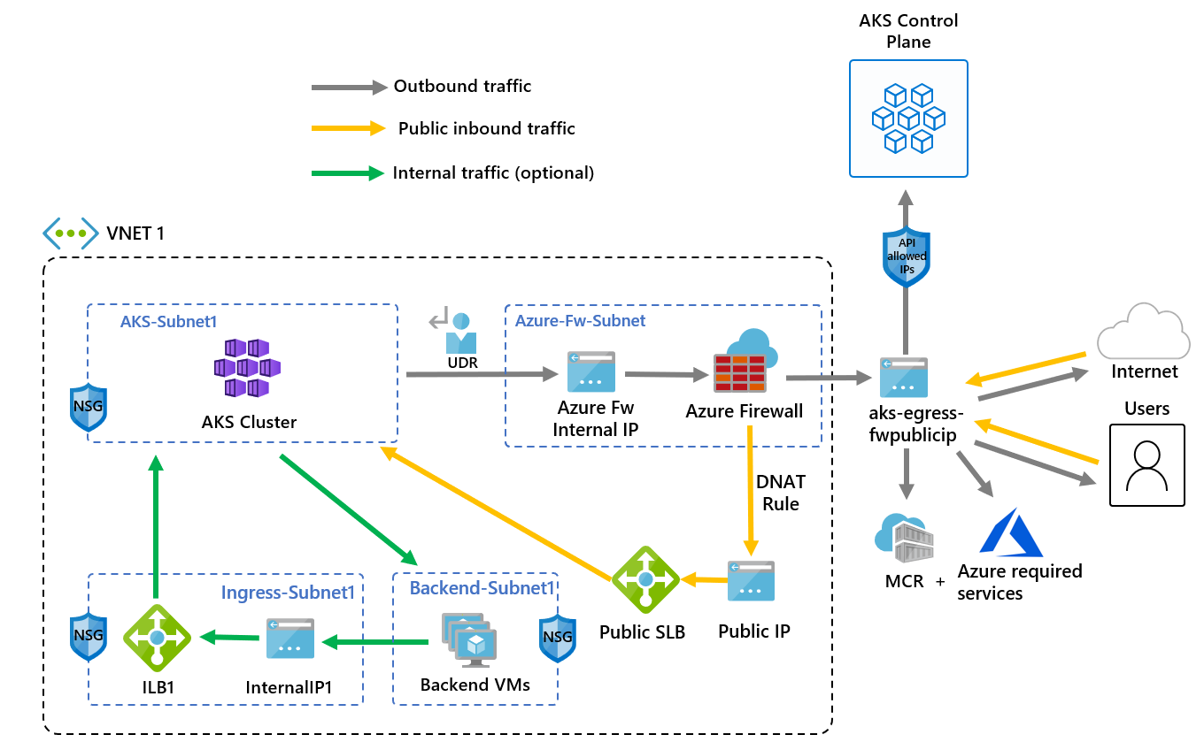
AKS Network
Driver
Ingress / Egress
DNS
API Server
Service Mesh

Slide 17
AKS - Service Accounts + RBAC
Potencjalne konta startowe do pracy z klastrem
Instalator klastra K8s*
Konto w ramach którego pracuje klaster K8s*
Developer w ramach klastra K8s
DevOps w ramach klastra K8s (osoba od automatyzacji wydań)
Konto techniczne do deploymentu rozwiązań na klaster K8
(część możecie zastąpić Managed Identity)

Slide 18
Open Service Mesh
Potencjalne konta startowe do pracy z klastrem
Instalator klastra K8s*
Konto w ramach którego pracuje klaster K8s*
Developer w ramach klastra K8s
DevOps w ramach klastra K8s (osoba od automatyzacji wydań)
Konto techniczne do deploymentu rozwiązań na klaster K8
(część możecie zastąpić Managed Identity)

Slide 19
Security Policy (OPA) & Context
1
AKS by default
K8s benchmarks
AKS Infrastructure
4
Security Policy (OPA) & Context
Network Policy
Summary & Q/A
2
5
3
6
Notes:
7R – wprowadzenie
7R – wprowadzenie
Jak ocenić portfel aplikacji pod kątem kosztów dopasowania do chmury? Możliwe podejście.
Możliwe strategie modernizacji
Udane i nie udane przykłady
Podsumowanie

Slide 20
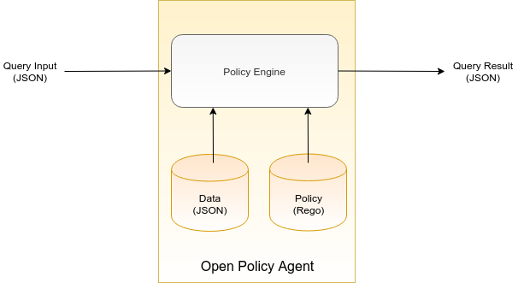
Open Policy Agent (OPA)
Data is a set of facts about the outside world that OPA refers to while making a decision.
Query Input triggers the decision computation
Policy specifies the computational logic that for the given data and query input yields a policy decision aka query result. The computational logic is described as a set of policy rules in the OPA’s custom policy language called Rego.

Slide 21
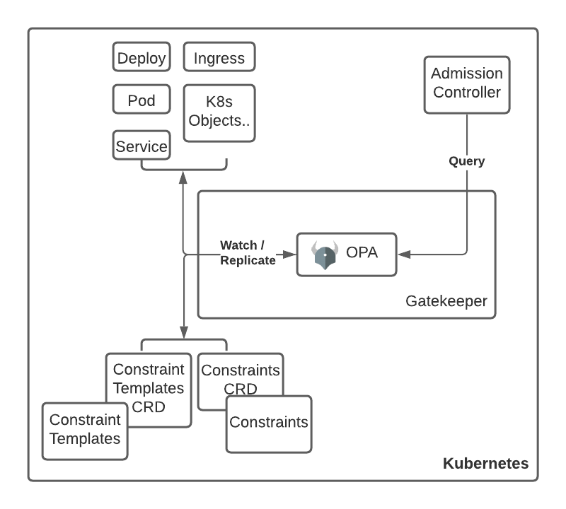
OPA K8s Implementation - Gatekeeper
3
1
2

Slide 22
Gatekeeper components
Gatekeeper introduces two concepts in order to provide administrators with a powerful and flexible means of controlling their cluster: constraints, and constraint templates, both of which are concepts inherited from the Open Policy Agent Constraint Framework.
Constraints are the representation of your security policy—they define the requirements and range of enforcement.
Constraint templates are reusable statements (written in Rego) that apply logic to evaluate specific fields in Kubernetes objects, based on requirements defined in constraints.

Slide 23
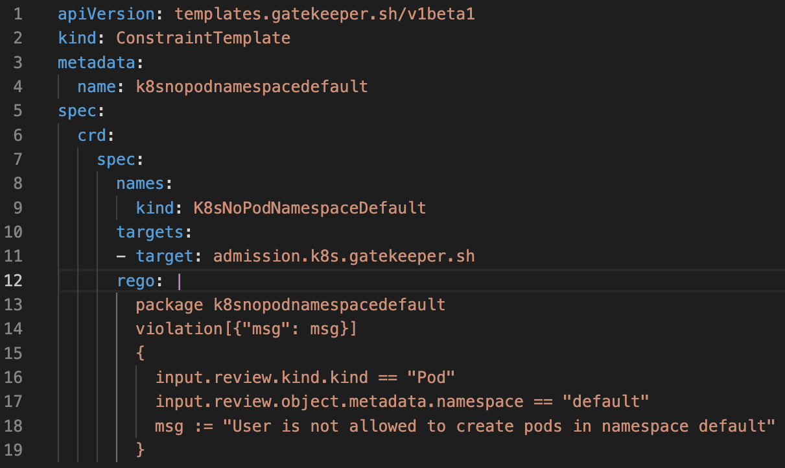
Gatekeeper Template
It checks for the creation of Pod in a default namespace!

Slide 24
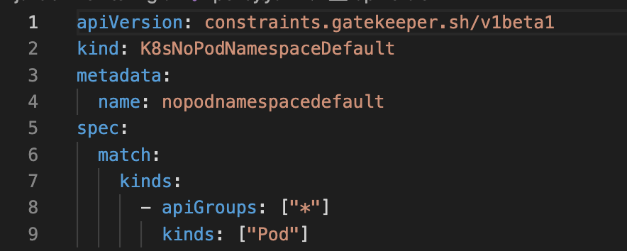
Gatekeeper Constraint
https://open-policy-agent.github.io/gatekeeper/website/docs/howto/
Notes:
kinds accepts a list of objects with apiGroups and kinds fields that list the groups/kinds of objects to which the constraint will apply. If multiple groups/kinds objects are specified, only one match is needed for the resource to be in scope.
scope accepts *, Cluster, or Namespaced which determines if cluster-scoped and/or namesapced-scoped resources are selected. (defaults to *)
namespaces is a list of namespace names. If defined, a constraint will only apply to resources in a listed namespace.
excludedNamespaces is a list of namespace names. If defined, a constraint will only apply to resources not in a listed namespace.
labelSelector is a standard Kubernetes label selector.
namespaceSelector is a standard Kubernetes namespace selector. If defined, make sure to add Namespaces to your configs.config.gatekeeper.sh object to ensure namespaces are synced into OPA.

Slide 25
Security Policy (OPA) by Azure Policy
1
AKS by default
K8s benchmarks
AKS Infrastructure
4
Security Policy (OPA) & Context
Network Policy
Summary & Q/A
2
5
3
6
Notes:
7R – wprowadzenie
7R – wprowadzenie
Jak ocenić portfel aplikacji pod kątem kosztów dopasowania do chmury? Możliwe podejście.
Możliwe strategie modernizacji
Udane i nie udane przykłady
Podsumowanie

Slide 26
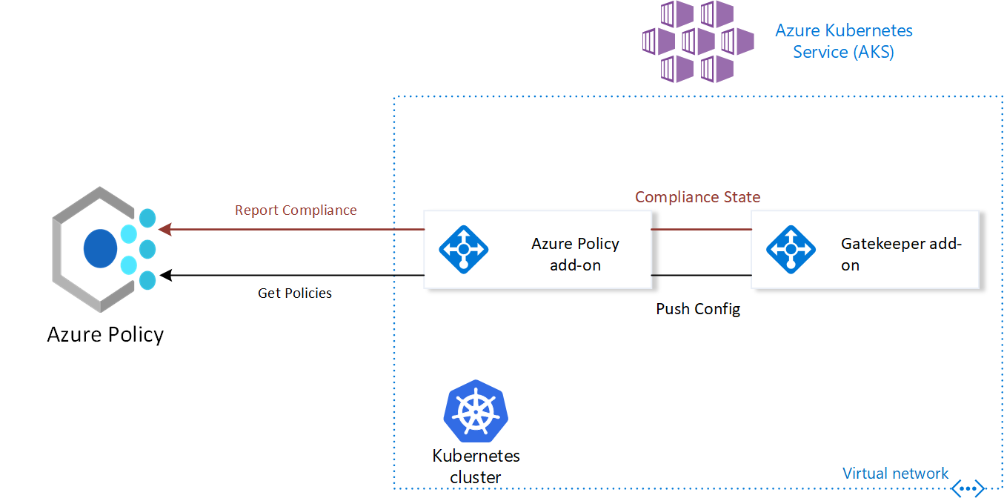
Azure Policy for AKS

Slide 27
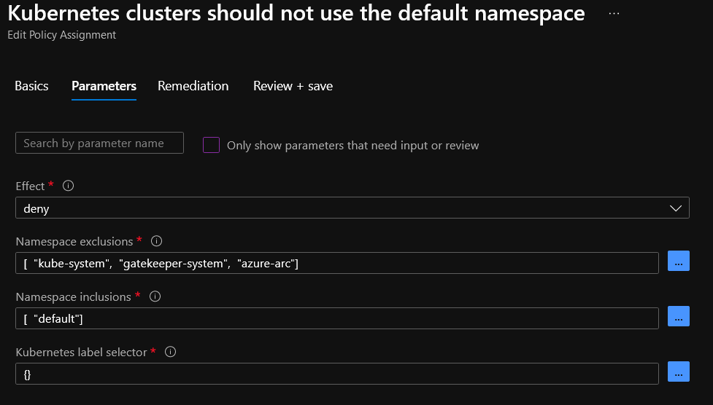
Policy Assignment

Slide 28
Common build-in policiess
No pods in default namespace
Use liveness and readiness probes
Use only restricted image repositories
Prevent privileged escalation
Over 17 policies ready to deploy!

Slide 29
AZURE POLICY
DEMO

Slide 30
Security Policy (OPA) & Context
1
AKS by default
K8s benchmarks
AKS Infrastructure
4
Security Policy (OPA) & Context
Network Policy
Summary & Q/A
2
5
3
6
Notes:
7R – wprowadzenie
7R – wprowadzenie
Jak ocenić portfel aplikacji pod kątem kosztów dopasowania do chmury? Możliwe podejście.
Możliwe strategie modernizacji
Udane i nie udane przykłady
Podsumowanie

Slide 31
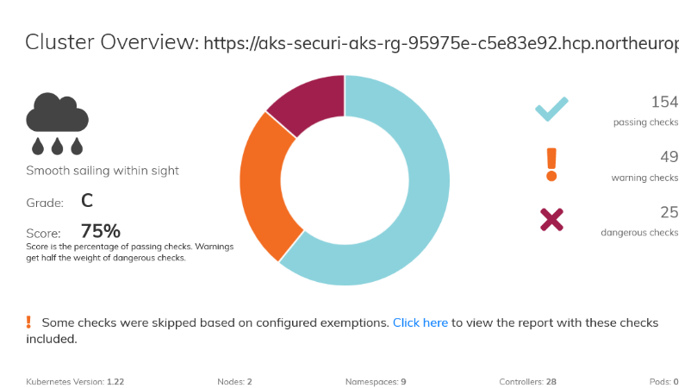
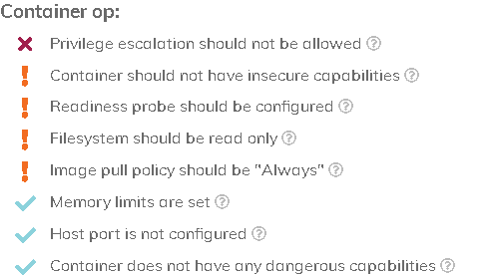
Security Context
securityContext:
allowPrivilegeEscalation: false
capabilities:
drop:
- all
privileged: false
readOnlyRootFilesystem: true
runAsNonRoot: true

Slide 32
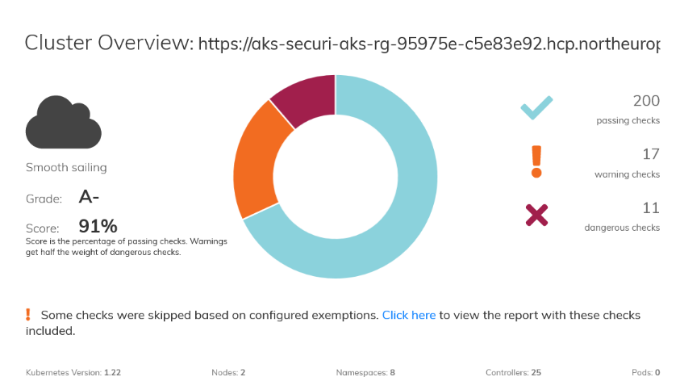
Polaris benchmark
Before
After
kubectl -n demo exec shippingservice-64587c864b-4pr28 -it -- sh
# whoami
root
# ping localhost
PING localhost (127.0.0.1): 56 data bytes
ping: permission denied (are you root?)
https://github.com/FairwindsOps/polaris

Slide 33
Polaris Benchmark
DEMO

Slide 34
Network Policy
1
AKS by default
K8s benchmarks
AKS Infrastructure
4
Security Policy (OPA) & Context
Network Policy
Summary & Q/A
2
5
3
6
Notes:
7R – wprowadzenie
7R – wprowadzenie
Jak ocenić portfel aplikacji pod kątem kosztów dopasowania do chmury? Możliwe podejście.
Możliwe strategie modernizacji
Udane i nie udane przykłady
Podsumowanie

Slide 35
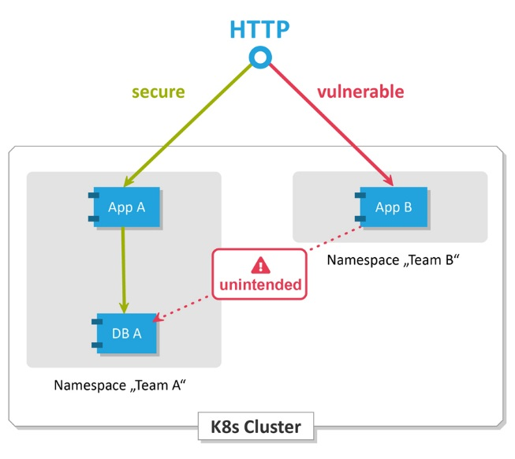
Network Policy
K8s offers the network policy that can restrict network connections.
The rules for incoming and outgoing traffic are declared in a network policy for ISO/OSI layers 3 and 4, and these rules are assigned to a group of pods using labels.
The rules are queried and enforced by the Container Networking Interface (CNI) plugin - Calico, Cilium, Antrea, Weave.

Slide 36
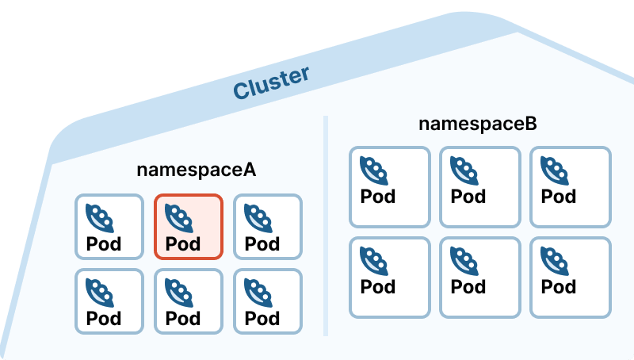
Network Policy – implementation approach
Step 1. What pods do you want to secure?
https://cilium.io/blog/2021/02/10/network-policy-editor

Slide 37
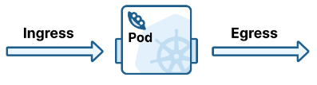
Network Policy
Step 2: Introduce an ingress and egress default deny posture.
apiVersion: networking.k8s.io/v1
kind: NetworkPolicy
metadata:
name: deny-ingress-egress
namespace: default
spec:
podSelector: {}
policyTypes:
- Ingress
- Egress
ingress: [ ]
egress: [ ]

Slide 38
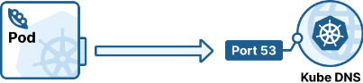
Network Policy
apiVersion: networking.k8s.io/v1
kind: NetworkPolicy
metadata:
name: allow-dns-access
namespace: default
spec:
egress:
- ports:
- port: 53
protocol: UDP
to:
- namespaceSelector:
matchLabels:
name: kube-system
policyTypes:
- Egress
Step 3. Allow Traffic to Kubernetes DNS

Slide 39
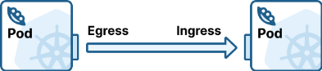
Network Policy
Step 4. Allow Traffic within the same namespace
apiVersion: networking.k8s.io/v1
kind: NetworkPolicy
metadata:
name: allow-ingress-egress-within-namespace
namespace: default
spec:
podSelector: {}
ingress:
- from:
- podSelector: {}
egress:
- to:
- podSelector: {}

Slide 40
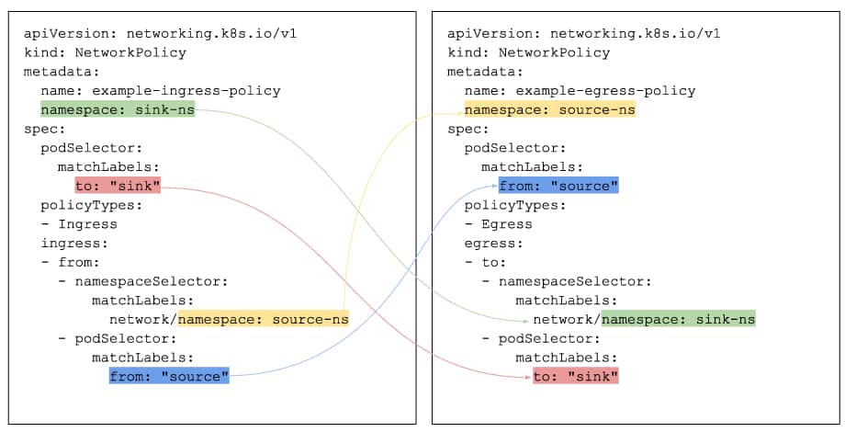
Network Policy Sample

Slide 41
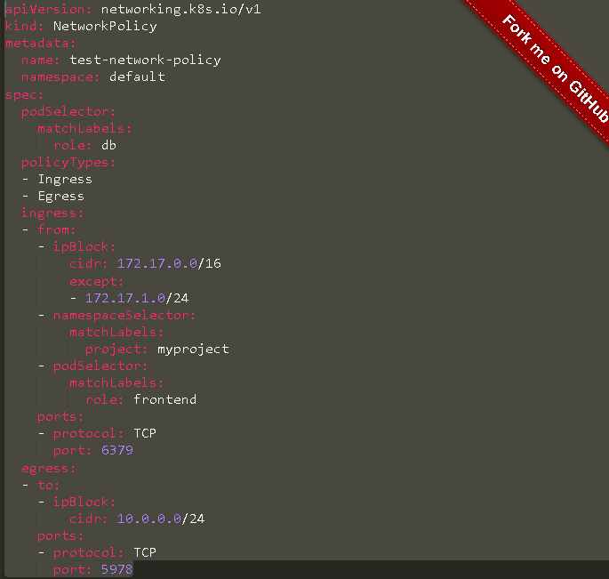
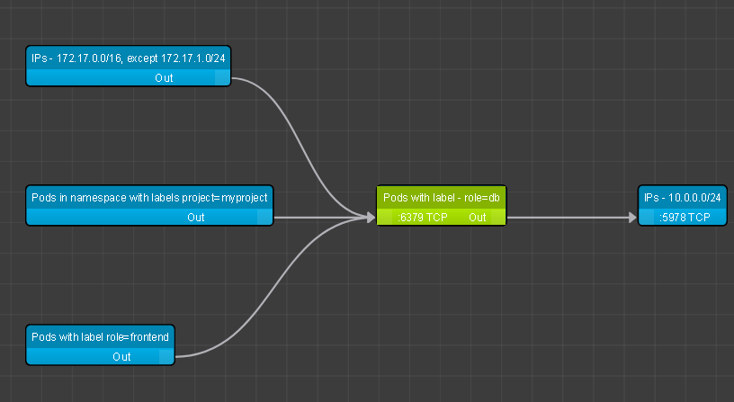
Network Policy – How to visualize?
https://artturik.github.io/network-policy-viewer/

Slide 42
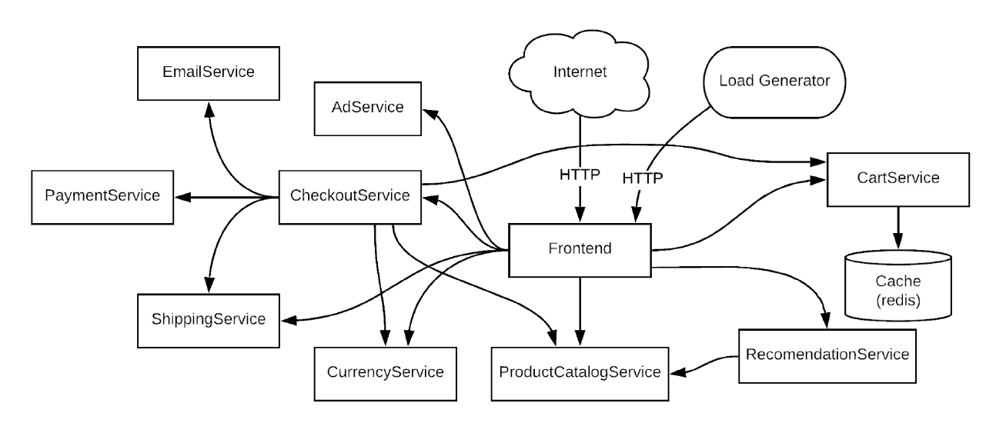
Creating network policies from scratch
Online Boutique is a cloud-native microservices demo application. Online Boutique consists of a 10-tier microservices application. The application is a web-based e-commerce app where users can browse items, add them to the cart, and purchase them.
Online Boutique Application
https://github.com/GoogleCloudPlatform/microservices-demo

Slide 43
Gadget
Inspektor Gadget is deployed to each node as a privileged DaemonSet. It uses in-kernel BPF helper programs to monitor events mainly related to syscalls from userspace programs in a pod. The BPF programs are run by the kernel and gather the log data. Inspektor Gadget's userspace utilities fetch the log data from ring buffers and display it.
Install gadget daemonset
kubectl gadget deploy | kubectl apply -f
Install example application
kubectl apply -f kubernetes-manifests.yaml -n demo
Generate traffic within namespace
kubectl gadget network-policy monitor --namespaces demo --output ./networktrace.log
Generate network policies
kubectl gadget network-policy report --input ./networktrace.log > network-policy.yaml
https://github.com/kinvolk/inspektor-gadget

Slide 44
Network Policy
Demo

Slide 45
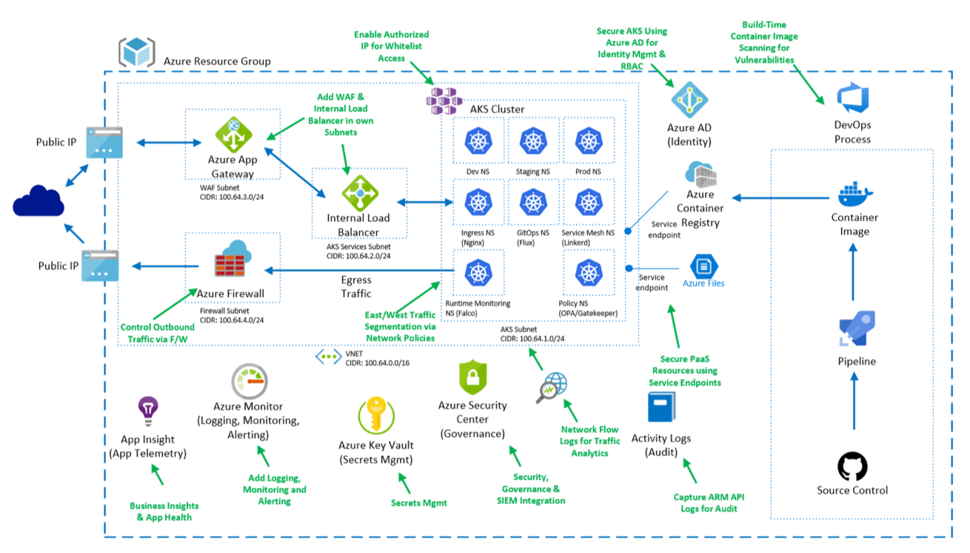
What’s next?
This is how we started?
This is how it may looks like!
https://github.com/Azure/sg-aks-workshop

Slide 46
Summary:
1
AKS by default
K8s benchmarks
AKS Infrastructure
4
Security Policy (OPA) & Context
Network Policy
Summary & Q/A
2
5
3
6
Notes:
7R – wprowadzenie
7R – wprowadzenie
Jak ocenić portfel aplikacji pod kątem kosztów dopasowania do chmury? Możliwe podejście.
Możliwe strategie modernizacji
Udane i nie udane przykłady
Podsumowanie

Slide 47

Q/A

